Slide 1
Contagem de ocorrências de cada elemento em uma sequência
Alisson
Denis
Fernanda

Slide 2
O PROBLEMA
Incluir citações das referências encontradas

Slide 3
SOLUÇÃO TRIVIAL
Pseudocódigo:
CONTAGEM-OCORRÊNCIAS(A, n)
para i ← 1 até n faça
para j ← 1 até n faça
se A[i] = A[j]
então contar ← contar +1

Slide 4
SOLUÇÃO TRIVIAL
Demonstrar a ordem de complexidade

Slide 5
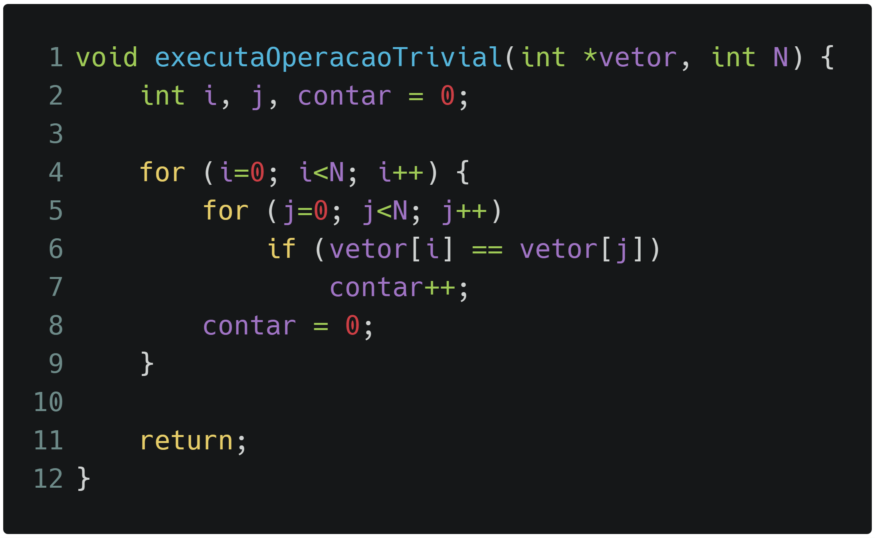
SOLUÇÃO TRIVIAL
Trecho do código responsável pelo tempo exponencial

Slide 6
SOLUÇÃO DIVIDE AND CONQUER
Mostrar que a intenção é ordenar a sequência previamente
Listar as opções de algoritmos conhecidos e suas ordens de complexidade e exibir a escolha pelo mergesort
Falar sobre essa técnica

Slide 7
SOLUÇÃO DIVIDE AND CONQUER
Incluir pseudocódigo
COUNTING-SORT(A,B,n,k)
para i ← 0 até k faça
2C[i]←0 3
para j ← 1 até n faça
4C[A[j]]←C[A[j]]+1 C[i]éonúmerodejstaisqueA[j]=i 5parai←1atékfaça 6C[i]←C[i]+C[i−1] C[i]éonúmerodejstaisqueA[j]≤i 7paraj←ndecrescendoaté1faça 8B[C[A[j]]]←A[j] 9C[A[j]]←C[A[j]]−1

Slide 8
SOLUÇÃO DIVIDE AND CONQUER
Demonstrar a ordem de complexidade:
Demonstrar a árvore de recursão (incluir imagem)
Demonstrar pelo método da substituição

Slide 9
SOLUÇÃO DIVIDE AND CONQUER
Exibir trecho do código

Slide 10
COMPARAÇÃO DAS ABORDAGENS
Tabelas com destaques de tempo
N | Alg A | Alg B
1000 | 82 | 95
10000 | 76 | 88
100000 | 84 | 90

Slide 11
COMPARAÇÃO DAS ABORDAGENS
Gráfico de curvas

Slide 12
ALGORTIMO O(n)
Verificar se tem essa solução

Slide 13
Título e layout de conteúdo com gráfico

Slide 14
Layout de dois conteúdos com tabela
Primeiro marcador aqui
Segundo marcador aqui
Terceiro marcador aqui

Slide 15
Dois layouts de conteúdo com SmartArt
Primeiro marcador aqui
Segundo marcador aqui
Terceiro marcador aqui
A
Tarefa 1
Tarefa 2
B
Tarefa 1
Tarefa 2
C
Tarefa 1
Tarefa 2

Slide 16
Adicionar título de slide – 1

Slide 17
Adicionar título de slide – 2

Slide 18
Adicionar título de slide – 3

Slide 20
Adicionar título de slide – 4

Slide 21
Adicionar título de slide – 5

